Slide 1
Prova 2007.2
Desenhe a árvore original e a árvore obtida após cada execução do procedimento Heapify no processo de transformação de um array desordenado contendo originalmente as chaves a seguir (nesta ordem) em um heap onde cada nó contém um valor maior ou igual ao dos descendentes: 40, 50, 20, 80, 60, 30, 70, 90, 110, 100, 120.
E importante lembrar que o healfy e recursivo; se ele provocar uma troca de elementos no array ele será aplicado automaticamente na posição onde o elemento da troca foi colocado
O procedimento de construir heap aplicado em um array com N elementos
percorre o array da posição chão(n/2) até a posição 1 aplicando heapfy em todas
A coisa mais importante e saber se o heap será de máximo ou de mínimo.
Se na prova a questão não deixar claro perguntem a quem estiver aplicando a prova Irei construir um heap de máximo

Slide 2
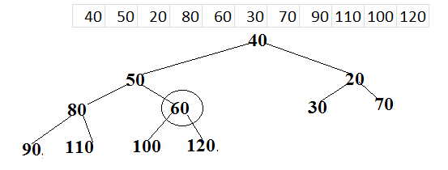
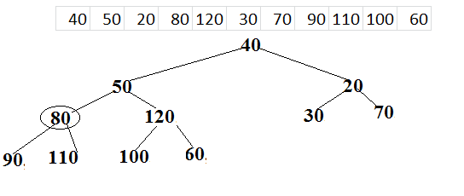
Resolução
Estão destacados o array representando o estado atual e a posição onde será aplicando o haeapfy
Resultado da operação.
o elemento marcado é a posição
Que ira ocorrer o próximo heapfy

Slide 3
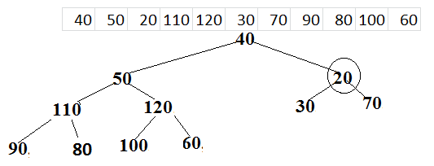

Slide 4
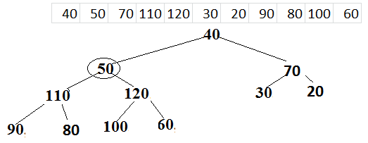

Slide 5
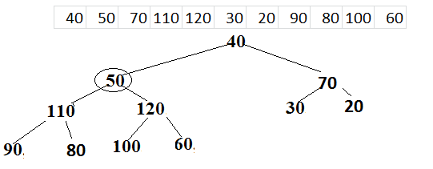
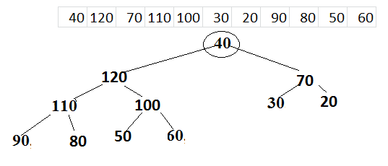
Ao aplicar o heapfy na posição 2 o elemento 50 ira para a posição 5 e será plicado heapfy novamente na posição 5(recursão do método).
Não é necessário mostrar o desenho dos passos recursivos da função porem o resultado final deve esta correto.
Então o resultado é este ao lado

Slide 6
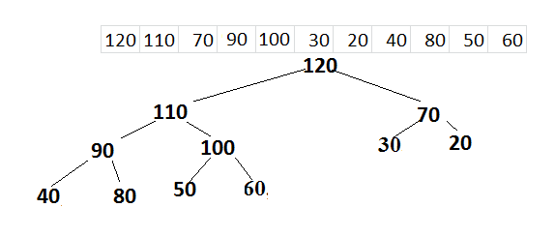
O importante no heap não é apenas o topo então nunca esqueçam de executar os passos recursivos e levar o elemento até o seu local correto

